Slide 1




CADENA AUTOPARTES, S.A. DE C.V.
ACT-184
OBJETIVO
Contar con procesos que ayude a un clima de control interno en las operaciones realizadas por personal de Distribuidor
Se deberá contar con evidencia documental de cualquier ajuste realizado al inventario y el mismo deberá contar con la firma de autorización el administrador y la Gerencia General. Evidenciar el ultimo ajuste realizado al inventario con documento digitalizado (scanner) dándolo de alta en el sistema. En caso de no contar con ajustes al inventario dar alta resultado del último inventario físico completo.
Elaboro: Judith Nohemi Mendoza Moreno

Slide 2

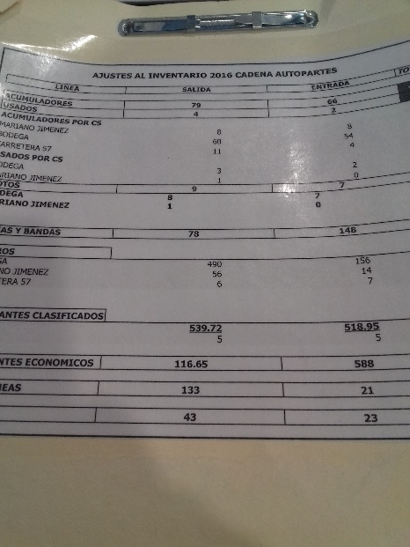



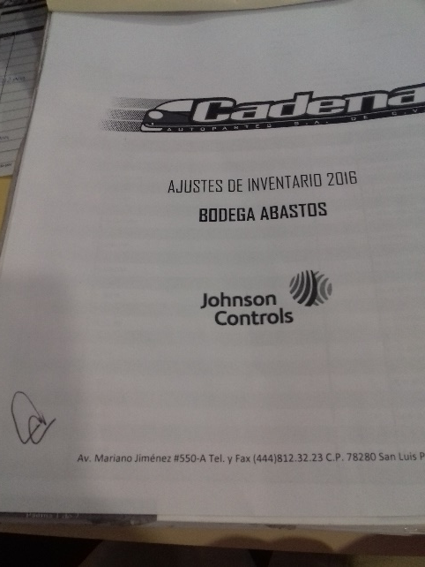
CADENA AUTOPARTES, S.A. DE C.V.
AJUSTES DE INVENTARIO
Anualmente se lleva un inventario general del almacen general y centros de servicio, en el participa todo el personal dirigido por personal a cargo de la coordinación del inventario, se realizar los ajustes necesarios el mismo día y se hace un archivo con todos los ajustes y conteos físicos finalmente se resume en una tabla y se autoriza por el director general.
Actualmente se lleva un trabajo alterno de control de inventarios en almacen general, semanalmente se cuentan algunas líneas de producto y mensualmente al menos se revisan todas las líneas, al igual en centros de servicio se lleva al menos una vez al mes inventario do todos los productos.

Slide 3
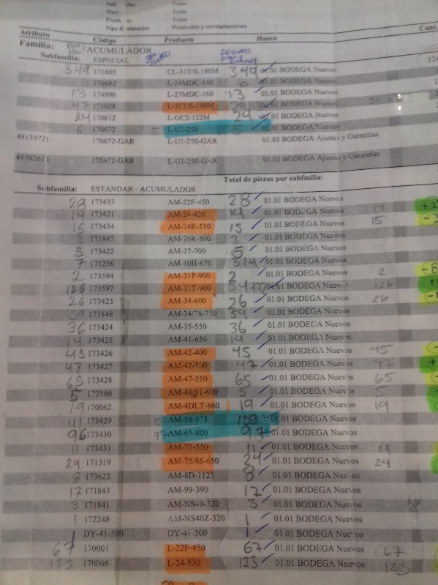
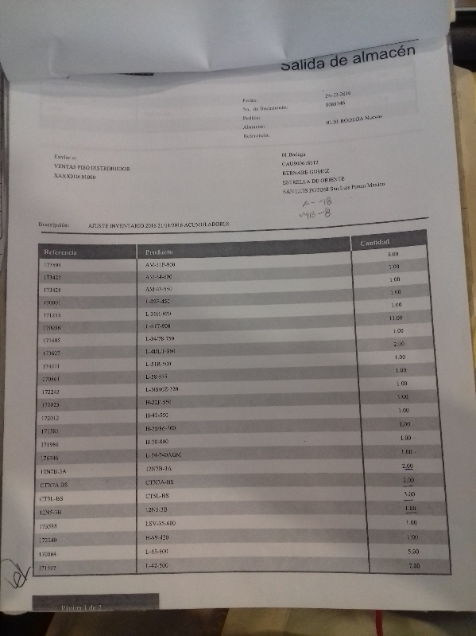
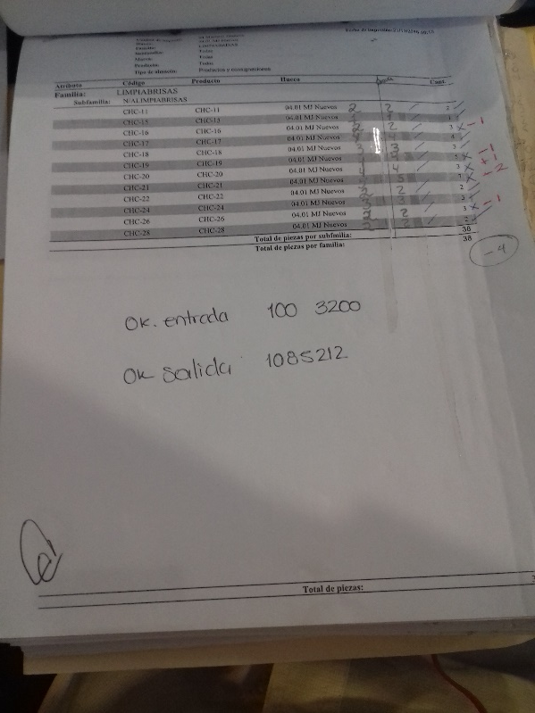
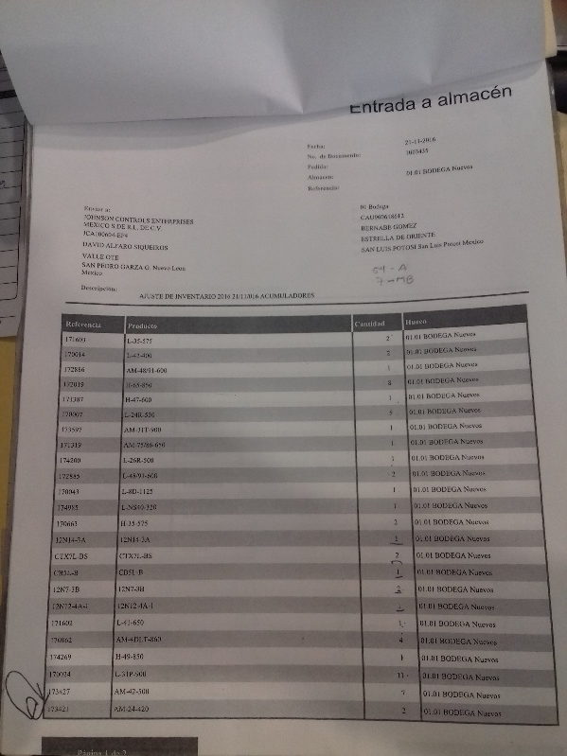
CADENA AUTOPARTES, S.A. DE C.V.

